Slide 1
Görüntü İşleme Teknikleri Kullanılarak Ekmek Doku Analizi ve Arayüz Programının Geliştirilmesi
İbrahim Erkan
02195076044

Slide 2
1) Giriş (Introduction):
Ekmek, içerisine konulan maddelerin miktarı ve cinsine bağlı olarak farklı kalitede üretilebilmektedir.
Ekmek hamurunun pişirilmesi sırasında sıcaklık etkisiyle hava kabarcıkları genleştikçe, ekmeğin gözenekli bir yapı haline geldiği görülür.
DATEM maddesi de yapısında yağ bulunduran bir katkı maddesi olup, beyaz ekmek, galeta gibi mayalı hamurlar başta olmak üzere birçok un karışımlarında kullanılmaktadır.
Bu yüzden ekmek içi doku dağılımının belirlenmesi, gerek ekmeğin bayatlama süresinin değerlendirilmesinde, gerek ekmek kalitesinin belirlenmesinde kullanılan en önemli parametrelerden biridir.

Slide 3
Ekmek hamurunun pişirilmesi sırasında sıcaklık etkisiyle hava kabarcıkları genleştikçe, ekmeğin gözenekli bir yapı haline geldiği görülür.
Öz miktarı ve kalitesi yetersiz olan unlardan yapılan ekmekler, küçük hacimli, basık ve düzensiz bir gözenek yapısına sahip olmakta, kabuk yapılarında düzensiz çatlak ve yarıklar bulunmakta, ayrıca bu tip ekmekler kısa sürede bayatlamaktadır.
Bu bayatlama sürecinde ekmeğin fiziksel yapısında çeşitli değişmeler meydana gelmektedir.
Bu değişmeler; tat ve koku değişimi, sertliğin artması, ekmek kabuğunun parlaklığını yitirmesi, ekmek içi ufalanmasının artması, ekmek içinin su bağlama kapasitesinin azalması, nişastanın amilaz enzimine duyarlılığının azalması, ekmek içinden çözünmüş nişasta miktarının azalması olarak açıklanmıştır.Türk Gıda Kodeksinin ürünler tebliğinde de ifade edildiği üzere her gıdada olduğu gibi ekmeğinde kendine has görünümü olması gerekmektedir. Hazırlanmış ekmeklerin istenen boyutlarda dilimlenerek, gelişmiş tarayıcılarla görüntülerin hassas bir şekilde alınıp, bilgisayar ortamında incelenebilecek hale getirilmesi mümkündür. Bu sayede birçok görüntü işleme tekniklerinin kullanılmasına imkân sağlanarak ekmek kalitesine yönelik analiz yapmak daha kolay hale gelmektedir. Diğer yandan bir ekmek diliminde yüzlerce gözenek olduğu düşünüldüğünde bu gözeneklerin şekil, sayı, düzen gibi özelliklerinin belirlenmesine yönelik nesnel bir kalite analizi yapılmasında yine görüntü işleme tekniklerine ihtiyaç duyulmaktadır.

Slide 4
Türk Gıda Kodeksinin ürünler tebliğinde de ifade edildiği üzere her gıdada olduğu gibi ekmeğinde kendine has görünümü olması gerekmektedir.
Hazırlanmış ekmeklerin istenen boyutlarda dilimlenerek, gelişmiş tarayıcılarla görüntülerin hassas bir şekilde alınıp, bilgisayar ortamında incelenebilecek hale getirilmesi mümkündür.
Bu sayede birçok görüntü işleme tekniklerinin kullanılmasına imkân sağlanarak ekmek kalitesine yönelik analiz yapmak daha kolay hale gelmektedir.
Diğer yandan bir ekmek diliminde yüzlerce gözenek olduğu düşünüldüğünde bu gözeneklerin şekil, sayı, düzen gibi özelliklerinin belirlenmesine yönelik nesnel bir kalite analizi yapılmasında yine görüntü işleme tekniklerine ihtiyaç duyulmaktadır.

Slide 5
Bu çalışmada DATEM (Diacetil tartaric esters of monogliserid) katkı maddesinin, fosfolipaz (FL) enziminin ve glikolipaz (GL) enziminin doğrudan ekmek yapım yöntemiyle üretilmiş ekmeklerdeki kaliteye olan etkisi belirlenmiştir.
Bu amaçla, Matlab’te görüntü işleme teknikleri kullanılmış ve ekmek gözeneklerinin bölütlenmesi temelli bir yazılım oluşturulmuştur.
Çalışmada, 104 farklı ekmek imgesi kullanılmıştır. Elde edilen sonuçlar DATEM’in ekmeğin gözenek yapısını iyileştirerek, konsantrasyonuyla doğru orantılı olarak ekmek hacmini arttırdığını göstermiştir.
Çalışmanın başarımının belirlenmesinde ZSI (Zijdenbos Similarity Index) indeksi kullanılmıştır. .
Ve elde edilen sonuçlar, önerilen metodolojinin ekmek gözeneklerinin bölütlenmesine dayanan ekmek kalitesi analizinde kullanılabileceğini göstermiştir.

Slide 6
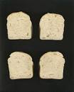
2) DENEYSEL METOT (Experimental Method): 2.1. Dataset
Çalışmada kullanılan ekmek kesit alan görüntüleri doğrudan ekmek yapım yöntemiyle elde edilmiştir.
Analiz edilecek ekmekler önce, dilimleme makinesinde 25 mm kalınlıkta kesilmiş ve her bir ekmeğin ortasındaki/merkezindeki iki dilim analizlerde kullanılmak üzere ayrılmıştır. Görüntü işleme için belirlenen bu iki dilimin bir tarayıcı aracılığı ile görüntüsü bilgisayara aktarılmıştır. Tarayıcının parlaklık ve kontrast parametreleri, tüm görüntüler için sıfıra ayarlanmıştır.
Orjinal ekmek görüntüleri (Original bread images)

Slide 7
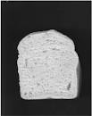
Çalışmada kullanılan ekmek kesit alan görüntüleri doğrudan ekmek yapım yöntemiyle elde edilmiştir.
Analiz edilecek ekmekler önce, dilimleme makinesinde 25 mm kalınlıkta kesilmiş ve her bir ekmeğin ortasındaki/merkezindeki iki dilim analizlerde kullanılmak üzere ayrılmıştır. Görüntü işleme için belirlenen bu iki dilimin bir tarayıcı aracılığı ile görüntüsü bilgisayara aktarılmıştır. Tarayıcının parlaklık ve kontrast parametreleri, tüm görüntüler için sıfıra ayarlanmıştır.
Gri seviye ekmek görüntüsü (Gray level bread images)

Slide 8
2.2. Yöntemler (Methods)
Ham ekmek görüntüleri renkli olup bir resimde 4 farklı ekmek görüntüsü yer almaktadır. Öncelikle her bir ekmek görüntüsü ayrı bir görüntü olacak şekilde 104 farklı renkli ekmek görüntüsü elde edilmiştir. Daha sonra elde edilen renkli 104 adet ekmek görüntüsü gri seviye görüntüsüne dönüştürülmüştür.
Gri seviye ekmek görüntüsü (Gray level bread images)

Slide 9
2.3. Histogram Germe (Histogram Stretching)
Adaptif histogram eşitleme olarak da bilinen histogram germe işlemi düşük kontrastlı resimlere uygulanan bir yöntem olup histogramı geniş bir bölgeye yayma mantığına dayanmaktadır. Ön işlemenin ilk basamağını oluşturan bu yöntem sayesinde gri seviye görüntülerinin kontrastı iyileştirilmiştir.

Slide 10
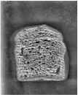
2.6. Bağlantılı Bileşen Etiketleme İle Gözenek Etiketleme (Cell Labeling With Connected Component Labeling) İkili görüntü haline gelen bölütlenmiş gözenek görüntülerine Bağlantılı Bileşen Etiketleme (BBE) yöntemi uygulanmıştır. BBE siyah-beyaz görüntüler üzerine uygulanmakta olup birbiri ile 4’lü ya da 8’li komşuluğa sahip piksellerin bir grup içerisinde toplanmasını sağlayan bir işlemdir. Bu gruplama sonucunda, resim üzerindeki her bir grup bir nesneyi temsil edecek şekilde numaralandırılmaktadır. Yöntem ile görüntü üzerindeki tüm pikseller taranarak her piksele, aşağıdaki algoritma uygulanmaktadır: { Piksel Siyaha eşit değilse -Pikselin Tüm komşularına bak (8’li komşuluk için) -Tüm komşular siyah veya beyaz ise bu yeni bir pikseldir bu
Histogram germe uygulanmış örnek görüntü
(Histogram stretching applied sample bread image)

Slide 11
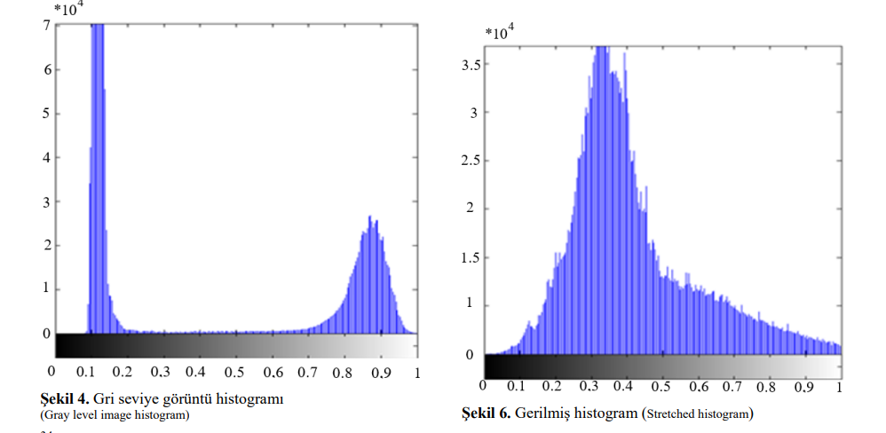
Şekil 4’teki gri seviye görüntüsünün histogramına bakıldığında grilik değerleri 0,1-0,2 ile 0,8-0,9 aralığında yoğunlaşmıştır.
Şekil 6’da histogram germe işlemi sonucunda oluşan görüntü histogramı gösterilmiştir. Histogram incelendiğinde Şekil 4’te yer alan ayrık iki histogram tepesi kaybolmuştur. Piksel aralığı ise histogram boyunca yayılmıştır.

Slide 12
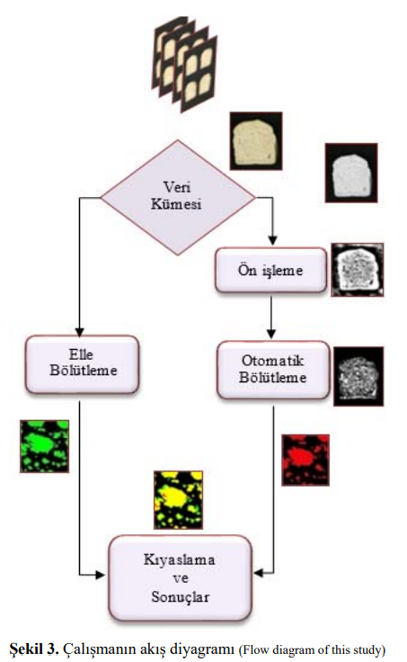

Slide 13
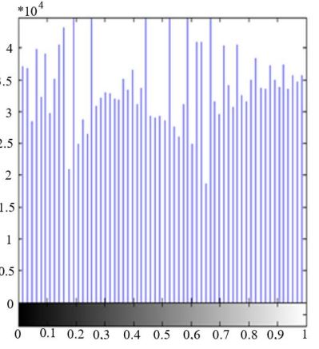
Histogram Eşitleme
Histogram eşitleme renk değerleri düzgün dağılımlı olmayan görüntüler için uygun bir görüntü iyileştirme metodudur.
Histogram eşitleme işleminden sonra ön işleme aşaması bitmiş olup, gözeneklerin bölütlenmesiyle görüntü işleme aşamasına geçilecektir.

Slide 14
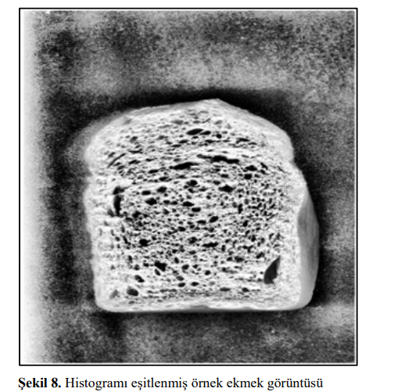
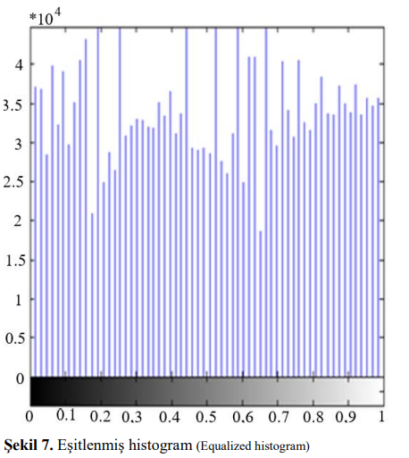
Şekil 6’daki karşıtlığı iyileştirilmiş görüntü histogramına bakıldığında tepenin olduğu görülmektedir. Ancak histogram eşitleme işleminden sonra daha düzgün yayılımlı bir histogram elde edildiği Şekil 7’de gösterilmiştir.
Bu işlemin uygulanması sonucunda elde edilen görüntüŞekil 8’de gösterilmiştir. Ekmek dokularının açık renkte, gözeneklerin ise koyu renkte olduğu görülmektedir. Histogram eşitleme işleminden sonra ön işleme aşaması bitmiş olup, gözeneklerin bölütlenmesiyle görüntü işleme aşamasına geçilecektir

Slide 15
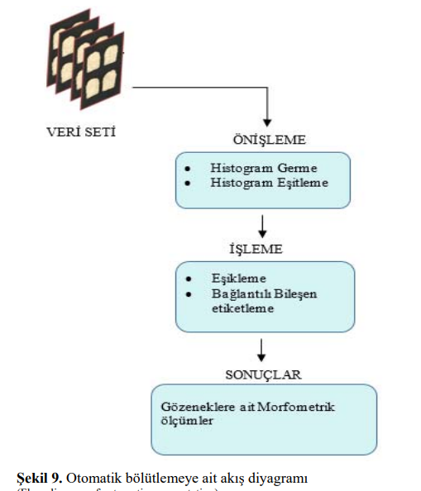
Gözeneklerin Otomatik Olarak Bölütlenmesi
Bu kısımda ön işlemeden geçip, işlemeye hazır hale gelen görüntüler öncelikle otsu yöntemiyle eşiklenerek ikili görüntü haline dönüştürülmüştür. Otomatik bölütlemede kullanılan bu yöntemler Şekil 9‘da özetlenmiştir. Otsu yöntemi, gri seviye görüntüler üzerinde uygulanabilen bir eşik belirleme yöntemidir. Bu yöntem kullanılırken m*n boyutlarında görüntünün arka plan ve ön plan olmak üzere iki sınıftan oluştuğu varsayımı yapılır. Eş. 1’de sınıflar arası varyans; olarak tanımlanmaktadır.

Slide 16
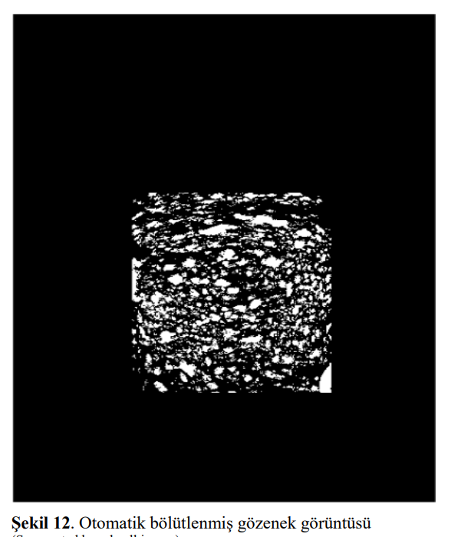
Şekil 11’de ise gözenek içleri doldurulmuş ve en büyük bağlı bileşen yöntemi kullanılarak bölütlenmiş ekmek yüzey görüntüsü gösterilmektedir. Analizin yapılacağı bölge, uzman gıda mühendisinin görüşü doğrultusunda sınırları belirlenmiş ekmeğin orta bölümünden 600*840 piksel2 ’lik bir dikdörtgensel bölge olarak belirlenmiştir. Daha sonra, her ekmek görüntüsü için bu bölgede bulunan gözenekler bölütlenmiştir. Şekil 12’de bölütlenmiş bu dikdörtgensel bölgenin gözenek görüntüsü gösterilmiştir.

Slide 17
Bağlantılı Bileşen Ekleme Ve Gözenek Etiketleme
İkili görüntü haline gelen bölütlenmiş gözenek görüntülerine
Bağlantılı Bileşen Etiketleme yöntemi uygulanmıştır.
BBE siyah-beyaz görüntüler üzerine uygulanmakta olup
birbiri ile 4’lü ya da 8’li komşuluğa sahip piksellerin bir grup içerisinde toplanmasını sağlayan bir işlemdir.
Bu gruplama sonucunda, resim üzerindeki her bir grup bir nesneyi temsil edecek şekilde numaralandırılmaktadır. Yöntem ile görüntü üzerindeki tüm pikseller taranarak her piksele, yandaki algoritma uygulanmaktadır.
Piksel Siyaha eşit değilse Pikselin Tüm komşularına bak (8’li komşuluk için)
Tüm komşular siyah veya beyaz ise bu yeni bir pikseldir bu piksele yeni bir değer ata, diğer piksele geç
Komşu piksellerden herhangi biri siyah ya da beyaz piksel ise bir önceki etiket numarasına bu pikseli kaydet }

Slide 18
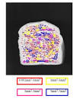
Gözeneklerin Büyüklüklerine Göre Sınıflandırılması
Çalışmada farklı katkı maddeli tüm ekmek görüntüleri kullanılarak otomatik bölütlenen gözeneklerin, ImageJ programında bir uzman gıda mühendisi yardımıyla elle bölütlenmesi de yapılmıştır. Üzerinde çalışılan ekmek görüntülerinden, otomatik bölütleme sonucu elde edilen gözenekler ile elle bölütleme sonucu elde edilen gözenekler üst üste çakıştırılarak ZSI başarım indeksi belirlenmiştir
Gözeneklerin büyüklüklerine göre renklendirilmesi

Slide 19

ZSI Başarım İndeksinin Belirlenmesi
Çalışmada farklı katkı maddeli tüm ekmek görüntüleri kullanılarak otomatik bölütlenen gözeneklerin, ImageJ programında bir uzman gıda mühendisi yardımıyla elle bölütlenmesi de yapılmıştır. Üzerinde çalışılan ekmek görüntülerinden, otomatik bölütleme sonucu elde edilen gözenekler ile elle bölütleme sonucu elde edilen gözenekler üst üste çakıştırılarak ZSI başarım indeksi belirlenmiştir. Bu indeksin belirlenmesinde kullanılan formülasyon aşağıda gösterilmiştir
Burada yer alan O harfi otomatik bölütlemeyle elde edilen alanı, M harfi ise elle bölütleme sonucu elde edilen alanı ifade etmektedir. Her iki bölütleme sonucu elde edilen alanlar ise M∩ O olarak gösterilmektedir.

Slide 20
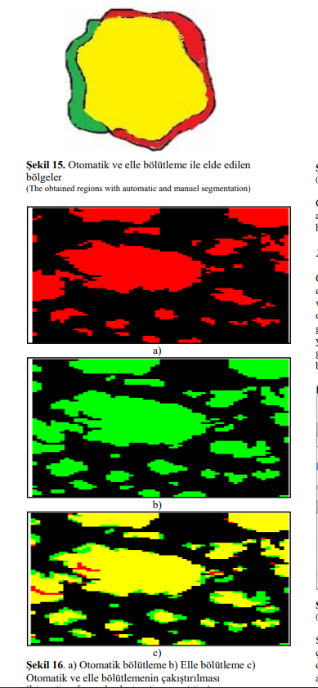
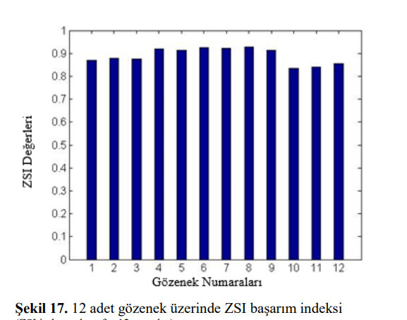
Şekil 15’te elle ve otomatik bölütlenen alanların çakıştırılmasına ait temsili görüntü gösterilmektedir. Şekil 16’da kırmızı renk otomatik bölütlemeyi, yeşil renk elle bölütlemeyi, sarı renk ise her iki bölütlemede ortak bölütlenen bölgeyi göstermektedir. Şekil 17’de otomatik bölütlemenin başarımını görmek için 12 adet gözeneğe ait hesaplanan ZSI değerleri gösterilmektedir. Literatürde, ZSI indeksinin 0,7’den büyük olması durumunda çalışmanın yeterli başarıma sahip olduğu ifade edilmektedir Çalışmada elde edilen başarım değerlerinin 0,87 ile 0,93 arasında olması, önerilen yöntemlerle gerçekleştirilen bölütlemenin oldukça başarılı olduğunu ortaya koymaktadır.

Slide 21
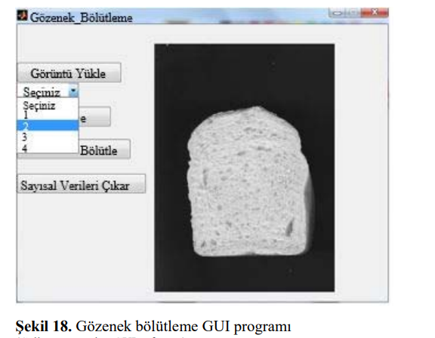
Geliştirilen Arayüz Programı
Çalışmada ayrıca Matlab GUI arayüz programı kullanılarak, ekmek doku/gözenek bölütleme ve gözeneklere ait sayısal verilerin elde edilmesine yönelik bir ara yüz programı oluşturulmuştur. Programın giriş penceresinde yer alan görüntü yükle ikonundan ham ekmek görüntüleri yüklenmektedir. Daha sonra 4 farklı ekmekten biri seçilerek gri seviye görüntüsüne dönüşümü yapılmaktadır.
Şekil 18’de bu işlemin yapılmış hali gösterilmektedir.

Slide 22
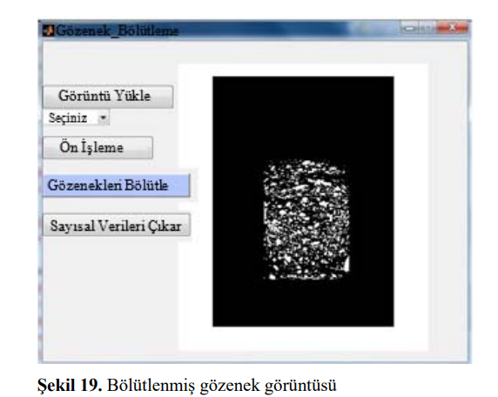
Sırasıyla ön işleme, gözenekleri bölütle ve sayısal verileri çıkar ikonları tıklanarak gözeneklere ait ölçümler ilgili dizine Excel dosyası olarak çıkartılabilmektedir. Şekil 19’da ara yüz programıyla bölütlenmiş gözenek görüntüsü gösterilmiştir.

Slide 23
SONUÇLAR
Yapılan çalışmada görüntü işleme teknikleri kullanılarak ekmek gözenekleri bölütlenmiştir. Bu sayede ekmek doku özellikleri belirlenerek katkı maddesinin cinsine, miktarına bağlı olarak ekmek yapısında meydana gelen değişimler ve gözeneklere ait sayısal veriler elde edilerek belirlenmiştir.
Tablo 1’den DATEM katkı maddeli ekmeklerin kontrol grubu ekmeklere göre daha fazla gözenek sayısı ve gözenek alanına sahip olduğu görülmektedir. Buradan da DATEM katkı maddesinin ekmek hacmini arttırdığı sonucuna varılmıştır. Bu kapsamda en fazla gözenek sayısı ve en yüksek yoğunluk değerine %0,75’li yoğunlukta ulaşıldığı görülmüştür. Ayrıca %0,50 DATEM konsantrasyonunda boşluk oranının en yüksek olduğu görülmüştür.
FL katkı maddeli ekmeğin ise, 20’li konsantrasyonunun gözenek sayısı, toplam gözenek alanı ve yoğunluğunun en yüksek değerde olduğu görülmektedir. Ancak DATEM’le kıyaslandığında bu değerlerin daha küçük kaldığı görülmüştür. GL enzimli ekmeklerin 60 ve 90’lı konsantrasyonunda gözenek sayısı ve gözenek alanını arttırdığı, 120’li konsantrasyonunda ise gözenek sayısını azalttığı görülmektedir. Elde edilen sonuçlar FL ve GL lipaz enzimlerinin DATEM kadar olmasa da ekmek hacmine olumlu etki yaptığını göstermiştir

Slide 24
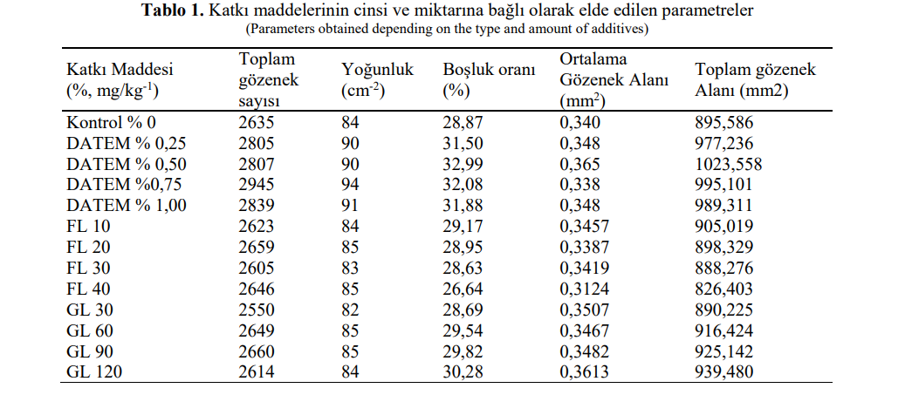

Slide 25
OKUDUĞUNUZ İÇİN TEŞEKKÜRLER
UMARIM FAYDALI OLMUŞTUR…

